Slide 1
Conceptos Estadística Descriptiva
Tablas y Gráficas

Slide 2
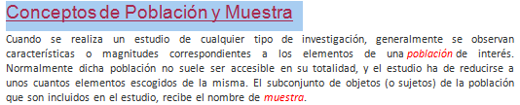
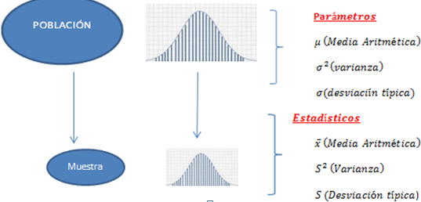
Recordando conceptos Previos

Slide 3
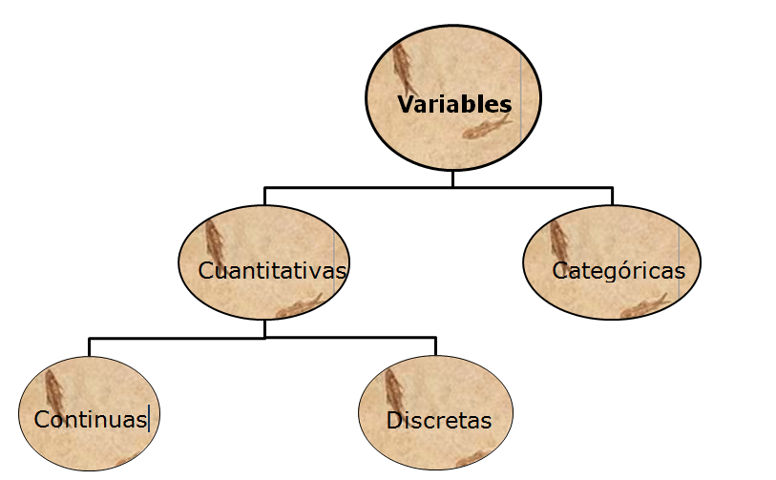

Slide 4
Organización de los Datos
Un conjunto grande de datos debe ser Organizado y Resumido, en general deben cumplir con:
Reorganizar los datos recogidos
Ofrecer la información necesaria para hacer representaciones gráficas
Facilitan los cálculos necesarios para obtener los estadísticos.

Slide 5
Ejemplo:
Notas obtenidas en la asignatura “Análisis Estadístico”
Para construir la distribución se debe Ordenar de Menor a Mayor los datos (puntajes) recolectados.
Frecuencia: Número de veces que se repite cada caso.
Con muchos casos, los datos se deben ordenar en Intervalos.
3,1 | 5,0 | 3,1 | 6,2 | 5,0 | 6,0 | 4,4 | 5,5
Notas en Análisis Estadístico | Frecuencia (ni)
3,1 | 2
4,4 | 1
5,0 | 2
5,5 | 1
6,0 | 1
6,2 | 1

Slide 6
Datos Cualitativos en bruto
Suponiendo que a 30 estudiantes de vespertino se les preguntara sobre estado civil considerando las categorías (Soltero, Casado y Separado). Este es un ejemplo de datos cualitativos.
Casado | Casado | Casado
Casado | Soltero | Separado
Soltero | Soltero | Separado
Soltero | Soltero | Casado
Soltero | Soltero | Casado
Soltero | Soltero | Casado
Separado | Casado | Soltero
Separado | Casado | Soltero
Casado | Separado | Soltero
Casado | Separado | Soltero
X | ni | hi
Casado | 11 | 0,37
Soltero | 13 | 0,43
Separado | 6 | 0,20
Total | 30

Slide 7
Datos cualitativos Agrupados en Distribuciones de Frecuencias
Suponiendo que a 50 estudiantes se les preguntara sobre cuál es el medio de trasporte utilizado para llegar a clase. Este es un ejemplo de datos cualitativos en bruto.
TRANSPORTE | Frecuencia absoluta n_{i} | Frecuencia relativa hi = n_{i}/n
A pie | 4 | 0,08
Auto | 9 | 0,18
Bicicleta | 2 | 0,04
Metro | 10 | 0,20
Micro | 14 | 0,28
Micro y metro | 8 | 0,16
Moto | 3 | 0,06
Total | n = 50 | 1,00

Slide 8
Representación Gráfica para Datos cualitativos
1.- Gráficos de barras
Es un gráfico hecho con rectángulos cuyas alturas representan las frecuencias de sus categorías respectivas.

Slide 9
Representación Gráfica para Datos cualitativos
2.- Gráfico sectorial
Círculo dividido en porciones que representan las frecuencias relativas o porcentajes de una población o muestra perteneciente a diferentes categorías.

Slide 10
Datos Cuantitativos en Bruto
Suponga que recolectamos información sobre la edad (en años) de 50 estudiantes seleccionados en una universidad. El valor de los datos, en el orden en que fueron recolectados se presenta en la siguiente tabla. Este es un ejemplo de datos cuantitativos en bruto.
23 | 32 | 45
24 | 34 | 45
25 | 36 | 50
26 | 36 | 50
26 | 36 | 50
26 | 37 | 54
26 | 38 | 54
27 | 40 | 55
27 | 40 | 56
28 | 45
Gráfico de Tallo y Hojas

Slide 11
Exploración de Datos Cuantitativos en Bruto: Diagrama de tallo y hojas
Es un procedimiento semi-gráfico para variables cuantitativas contínuas que permite obtener simultáneamente una distribución de frecuencias de la variable y su representación gráfica.
Para construirlo se debe:
Identificar valor mínimo y máximo
Decidir número más apropiado de tallos (5 a 10)
Tallo se utilizan en columnas ordenadas en forma ascendente
Con muchos datos: Dividir cada tallo en dos.

Slide 12
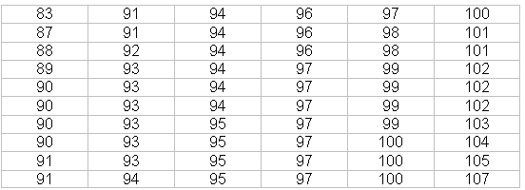
Diagrama de tallo y hojas (Otro Ejemplo)
Ejemplo: En un estudio sobre el nivel de ruido en un concierto de rock se toma una muestra de 60 valores, medidos en decibelios y en distintos momentos del concierto.

Slide 13
Diagrama de tallo: Output programa SPSS 14.0
NIVEL DE RUIDO
  Frequency Stem & Leaf
  1,00 8 . 3
  3,00 8 . 789
  22,00 9 . 0000111123333334444444
  21,00 9 . 555566677777777889999
  11,00 10 . 00001122234
  2,00 10 . 57

Slide 14
Datos cuantitativos
Cuando el número de valores posibles de una variable cuantitativa sea grande conviene agrupar los datos en intervalos.
Éstos agrupan todos aquellos casos contenidos entre dos valores, conocidos como el límite superior e inferior.

Slide 15
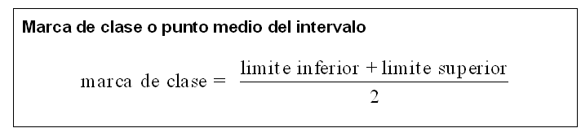
Datos cuantitativos
Distribución de frecuencias para datos cuantitativos
Lista de todos los intervalos y el número de casos que pertenece a cada uno de éstos. Al presentarse la información en tablas de frecuencias pasan a denominarse datos agrupados.

Slide 16
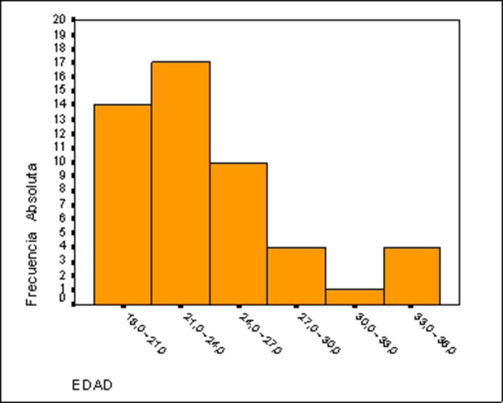
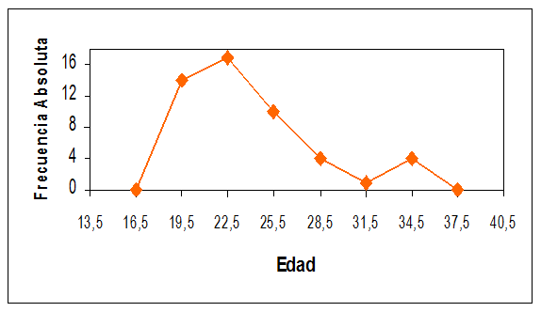
Distribución de frecuencias para Datos cuantitativos continuos
En relación a la siguiente tabla de frecuencias:
Edad (X) | Xi | ni
18 – 21 | 19,5 | 14
21 – 24 | 22,5 | 17
24 – 27 | 25,5 | 10
27 – 30 | 28,5 | 4
30 – 33 | 31,5 | 1
33 – 36 | 34,5 | 1
36 – 39 | 37,5 | 4
Total |  | 50

Slide 17

Representación Gráfica para datos Cuantitativos continuos
1. Histograma
Gráfico en el que los intervalos se indican en el eje horizontal (x), y las frecuencias, frecuencias relativas o porcentajes se señalan en el eje vertical (y), donde su magnitud está indicada por la altura del rectángulo. En un histograma las barras se dibujan adyacentes unas de otras.

Slide 18
Representación Gráfica para datos Cuantitativos continuos
2. Polígono de Frecuencias
Gráfico formado por la unión de los puntos medios (marca de clases) de las barras sucesivas de un histograma con líneas rectas.

